Slide 1
1
2
4
5
3
আজকের ক্লাসে সবাইকে স্বাগতম

Slide 2
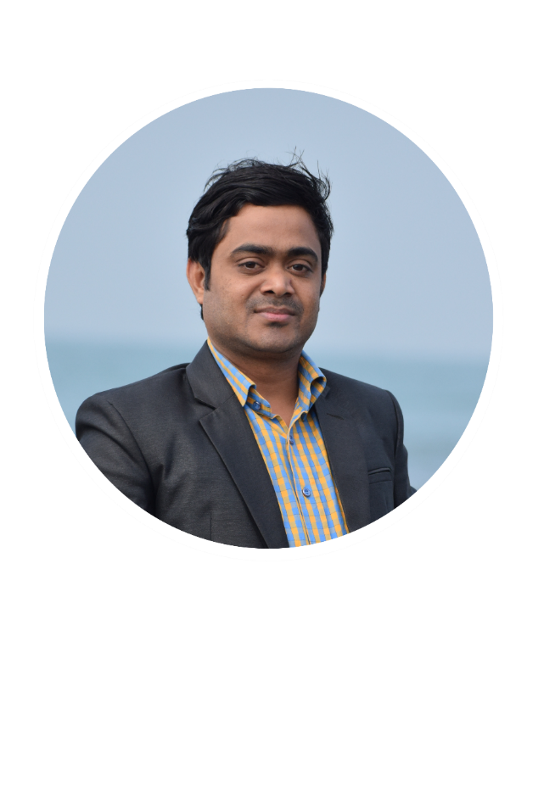
আবু হাসান
সহকারি শিক্ষক
বিজবাগ সরকারি প্রাথমিক বিদ্যালয়।
সেনবাগ, নোয়াখালী।

Slide 3
পাঠ পরিচিতি
প্রাথমিক গণিত
৩য় শ্রেণী
অধ্যায়-৯ (পরিমাপ)

Slide 4
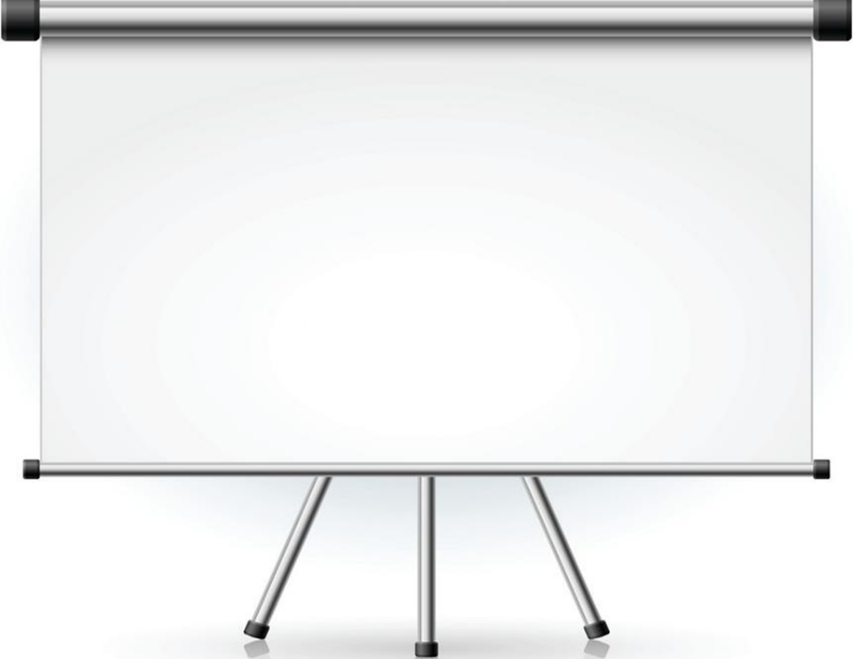
এসো আমরা একটি ভিডিও দেখি।
ভিডিও সম্পর্কিত আলোচনা।

Slide 5
চলো আমরা ক্লাস শুরুর আগে কিছু ছবি দেখি

Slide 6
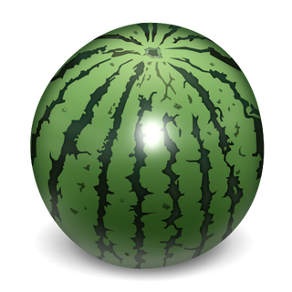
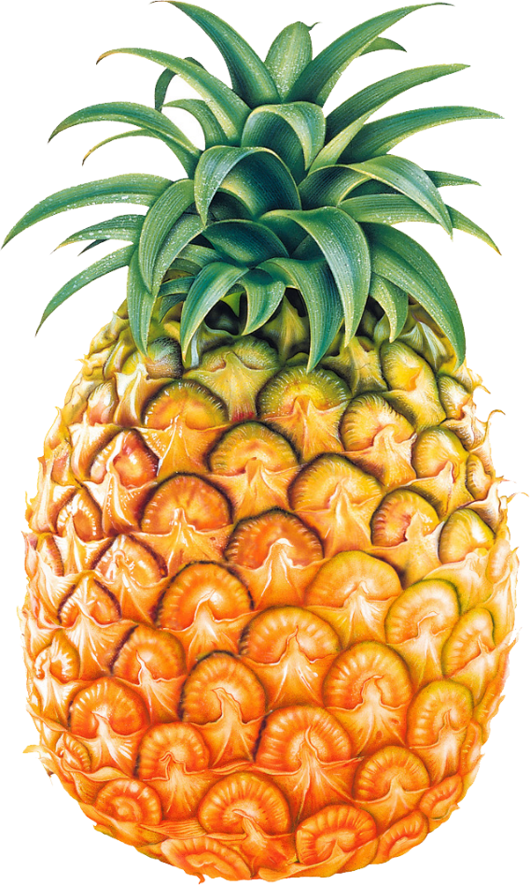
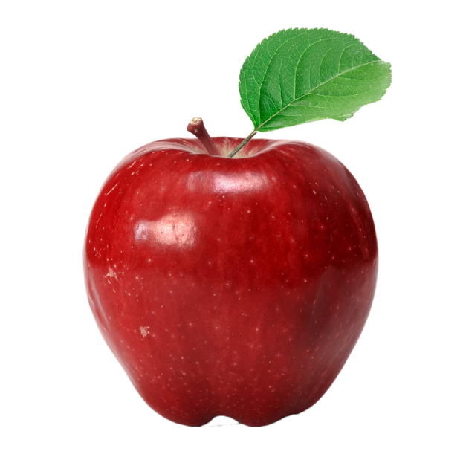
ছবিতে কী দেখতে পাচ্ছো?

Slide 7
চলো ফল গুলোকে ওজনের ক্রম অনুযায়ি কম থেকে বেশির দিকে সাজাই

Slide 8
এবার ওজনের ক্রম অনুযায়ি বেশি থেকে কমের দিকে সাজাই

Slide 9
আমাদের আজকের পাঠ
পরিমাপ
৯.২ ওজন

Slide 10
শিখনফলঃ
২৪.5.১ ওজন পরিমাপের একক কিলোগ্রাম বলতে পারবে।
২৪.5.2 মেট্রিক পদ্ধতির ওজনের বাটখারা গুলো চিনবে ও বলতে পারবে।

Slide 11
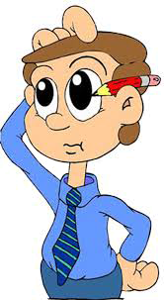
সবচেয়ে বড় ও ভারি হল তরমুজ
এই ফলটি কিভাবে ওজন করব

Slide 12
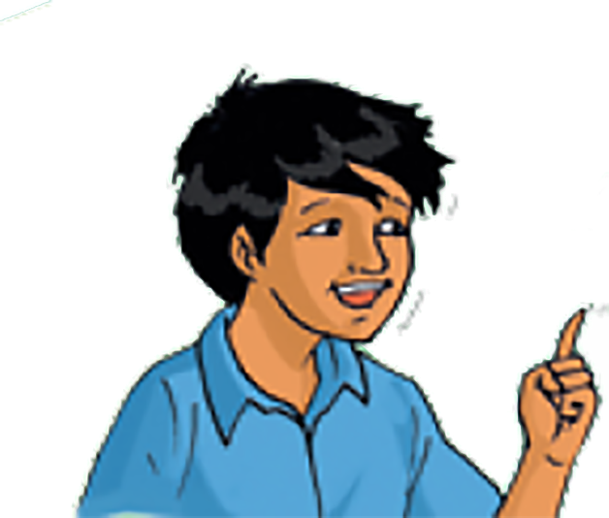
রেজা ও মিনার ভাবনা
ফলটি খুব বড়।
২য় শ্রেণীতে কিভাবে কোন বস্তু ওজন করতে হয় তা শিখেছি।

Slide 13
জেনে নিই
ওজন পরিমাপে আমরা দাঁড়িপাল্লা বা ওজন মেশিন ব্যবহার করি।
ছোট জিনিস পরিমাপে আমরা গ্রাম একক ব্যবহার করি।
বড় জিনিস পরিমাপে আমরা কিলোগ্রাম এবং গ্রাম একক ব্যবহার করি।

Slide 14
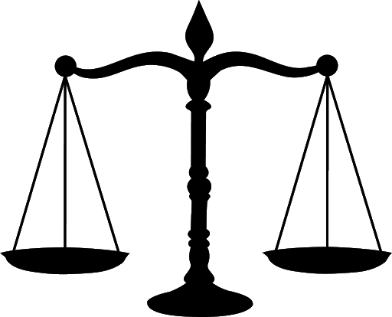
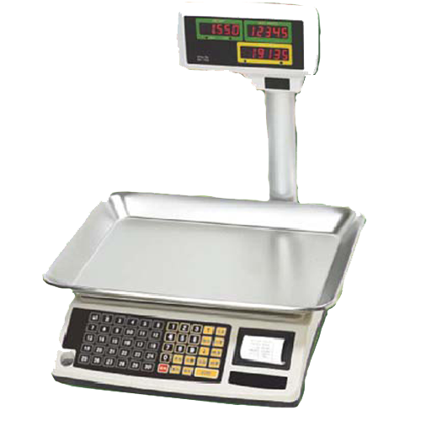
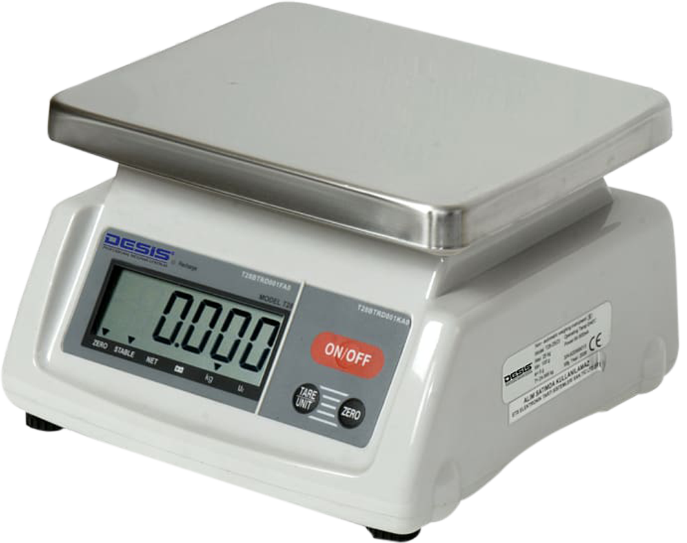
ওজন পরিমাপের যন্ত্রগুলো

Slide 15
দাড়িপাল্লায় ওজন মাপার উপায়
দাড়িপাল্লার একদিকে বস্তু আর অন্যদিকে বাটখারা বসিয়ে।
বস্তু
বাটখারা

Slide 16
আদর্শ বাটখারা
৫০০ গ্রাম
১০ গ্রাম
২০ গ্রাম
৫০ গ্রাম
১০০ গ্রাম
২০০ গ্রাম
৫ গ্রাম
১ কিলোগ্রাম
৮ টি বাটখারা

Slide 17
কিলোগ্রাম ও গ্রামের সম্পর্ক
১ কিলোগ্রাম = ১০০০ গ্রাম
১০০০ গ্রাম = ১ কিলোগ্রাম

Slide 18
একক কাজ
যদি আমরা আদর্শ বাটখারা ব্যবহার করে ৭৫৫ গ্রাম ওজন আছে এমন জিনিস ওজন করি,তবে আমরা কোন আদর্শ বাটখারাগুলো ব্যবহার করব?

Slide 19
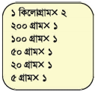
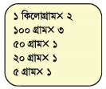
জোড়ায় কাজ
চিন্তা করি আদর্শ বাটখারা দিয়ে কিভাবে ২ কিলোগ্রাম ৩৭৫ গ্রাম ওজন করা যায়।

Slide 20
পাঠ্য বইয়ের ৯৮ নং পৃষ্ঠা দেখ এবং নিরবে পড়

Slide 21
দলগত কাজ
দলে আলোচনা করে লিখ, ২ কিলোগ্রাম ৮৫০ গ্রাম পরিমাপ করতে তোমরা কোন কোন বাটখারা ব্যবহার করবে?

Slide 22
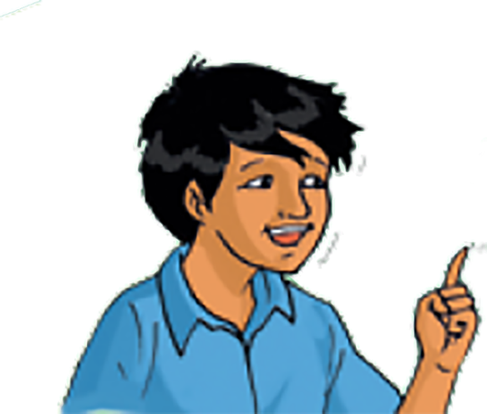
মূল্যায়ন
সংক্ষেপে উত্তর দাও-
১ কিলোগ্রাম সমান কত গ্রাম ?
৫০০ গ্রামের কয়টি বাটখারা মিলে ১ কিলোগ্রাম?
১৫ গ্রাম পরিমাপের জন্য কয়টি বাটখারা প্রয়োজন ?
১০০০ গ্রাম
২ টি

Slide 23
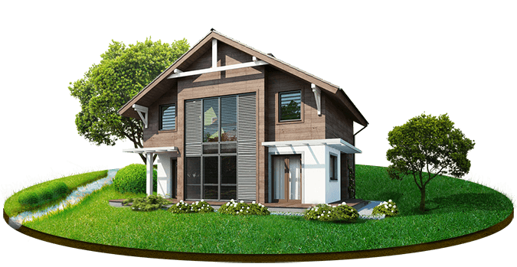
বাড়ির কাজ
আদর্শ বাটখারা দিয়ে কিভাবে ১ কিলোগ্রাম ৬৩০ গ্রাম ওজন করা যায়।

Slide 24
সবাইকে ধন্যবাদ
আজকের পাঠ এখানেই সমাপ্ত
Notes:
ধন্যবাদ দ্বারা শ্রেণীর কার্যক্রম সমাপ্ত করা যেতে পারে।

